Slide 1
基于局部梯度能量的 SLAM 特征改进及其在动态场景中的应用
SICHUAN UNIVERSITY OF SCIENCE & ENGINEERING
汇报人：李海军
指导老师：王小刚

Slide 2
研究背景

Slide 3
目 录
C O N T E N T
01
研究背景
02
研究内容
03
中期总结

Slide 4
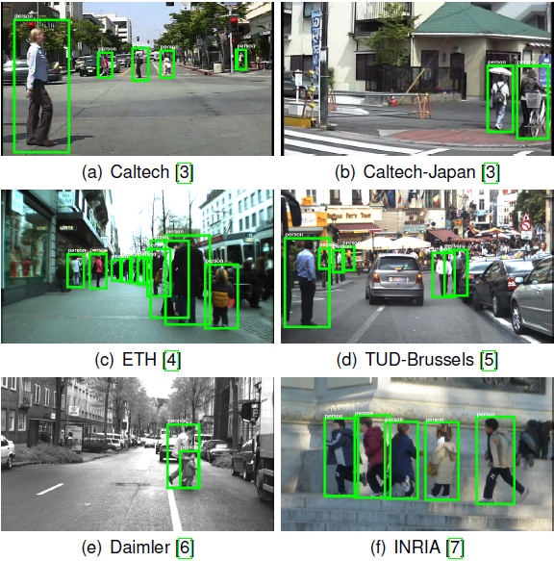
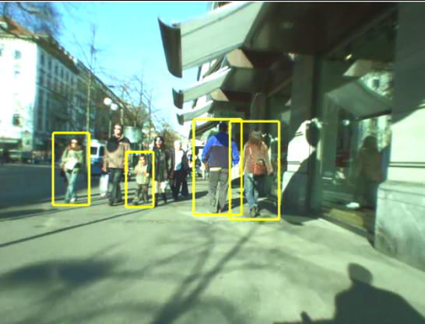
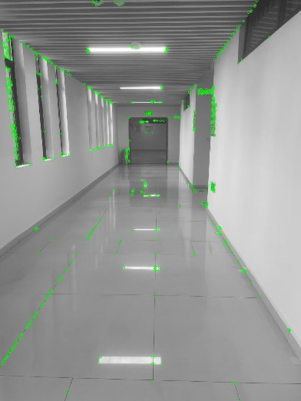
研究背景
2.如果室内环境中存在动态物体行人，这些一致性会 破坏，导致 跟踪失败或位姿估计误差增大。
1.特征点区分度不够

Slide 5
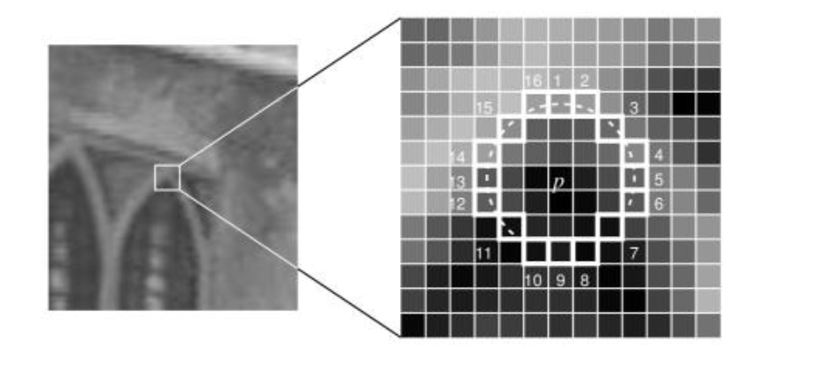
FAST特征点的缺陷
FAST特征点：
以当前像素为中心，检查半径为 3 像素的圆形邻域（共 16 个像素点）
缺点
特征点：图像当中具有代表性的部分
1可重复性
2可区分性
3高效

Slide 6
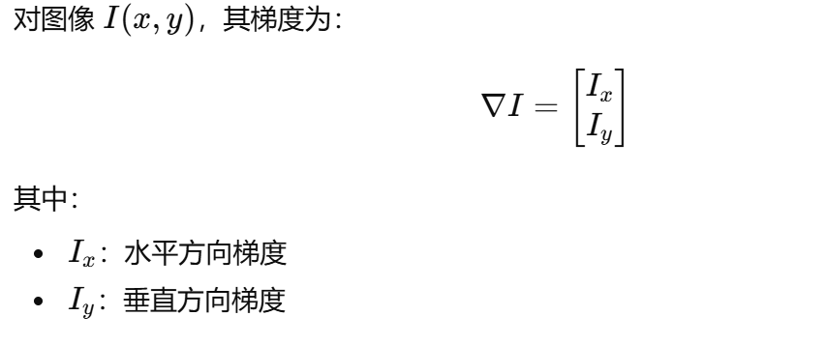
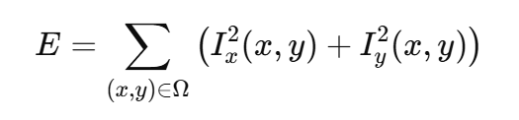
基于局部梯度能量的特征点改进
研究点一：基于局部梯度能量的特征点改进
利用梯度信息刻画角点邻域的结构复杂度和信息量，从而提升特征点的判别能力
在以特征点为中心的局部邻域 $Ω$内，定义梯度能量为：
我们的思路：引入局部能量梯度，再特征点分配均匀的基础上，让特征点区分辨性更好

Slide 7
研究内容

Slide 8
基于局部梯度能量的特征改进
图像金字塔
尺度不变性
特征点方向
特征点提取
旋转不变性
多叉树筛选
特征点分布均匀
能量梯度
新模块引入
刻画特征点局部信息

Slide 9
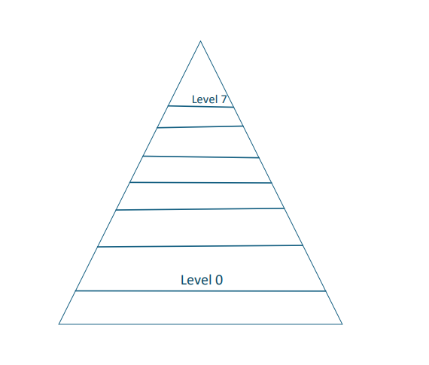

基于局部梯度能量的特征改进
图像金字塔
通过构建图像金字塔，在多尺度图像上检测 FAST 角点，从而弥补 FAST 原始方法缺乏尺度不变性的缺点。
层级 | scale | 尺寸（近似）
0 | 1.0 | 640×480
1 | 1.2 | 533×400
2 | 1.44 | 444×333
3 | 1.73 | 370×277
4 | 2.07 | 309×231
5 | 2.49 | 257×193
6 | 2.99 | 214×161
7 | 3.58 | 179×134
层级：8层
缩放因子：1.2
从“世界坐标系”变换到“相机坐标系”

Slide 10
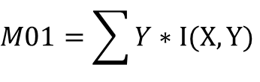
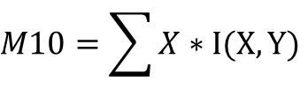
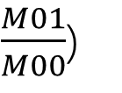
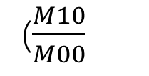
基于局部梯度能量的特征改进
计算特征点方向
给每一个 特征点分配一个主方向（orientation），从而让特征点描述子具备 旋转不变性。
$$M10=\sum{X}∗I(X,Y)$$
$\frac{M01}{M00}$)
($\frac{M10}{M00}$
$$M01=\sum{Y}∗I(X,Y)$$
重心
如果图像旋转了：
质心方向也会一起旋转
描述子跟着旋转
匹配仍然成立
特征点周围是一堆“亮点”
亮点分布不均 → 质心偏向某个方向
从特征点指向质心的方向 = 主方向

Slide 11
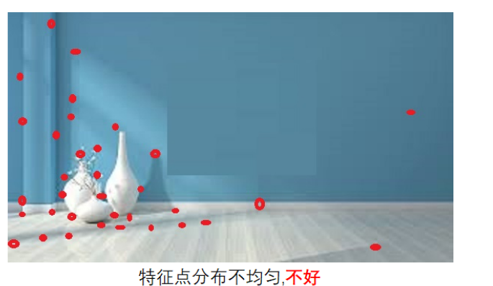
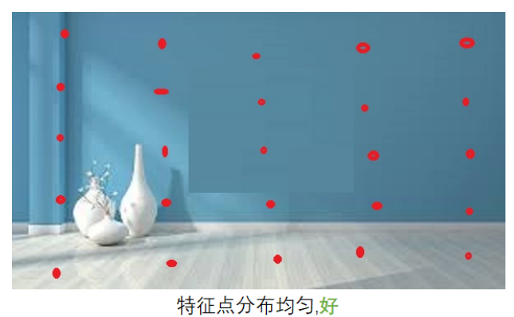

基于局部梯度能量的特征改进
特征筛选
通过构建图像金字塔，在多尺度图像上检测 FAST 角点，从而弥补 FAST 原始方法缺乏尺度不变性的缺点。
哪里纹理强，哪里角点就爆炸
多尺度金字塔假设特征点在空间上相对均匀
尺度匹配效果下降

Slide 12
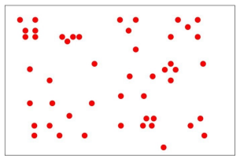
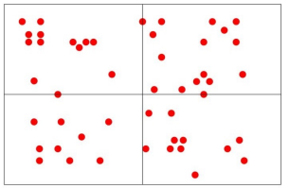
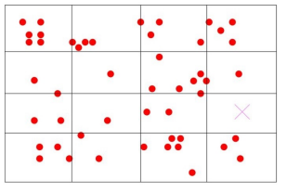
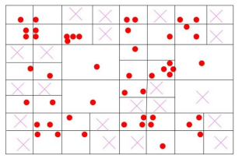
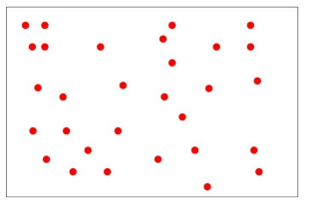
基于局部梯度能量的特征改进
特征筛选
通过多叉树进行特征点筛选，让特征点分配更加均匀
Step2.第一次分裂
1node分裂为4个node
Step3.第二次分裂
Step1.只有一个node
Step4.第三次分裂
Step5.第四次分裂
缺点：特征点缺少的情况下，筛选的特征点辨识度不够高

Slide 13
基于局部梯度能量的特征点改进
研究点一：基于局部梯度能量的特征点改进
利用梯度信息刻画角点邻域的结构复杂度和信息量，从而提升特征点的判别能力
在以特征点为中心的局部邻域 $Ω$内，定义梯度能量为：
我们的思路：引入局部能量梯度，再特征点分配均匀的基础上，让特征点区分性更好

Slide 14
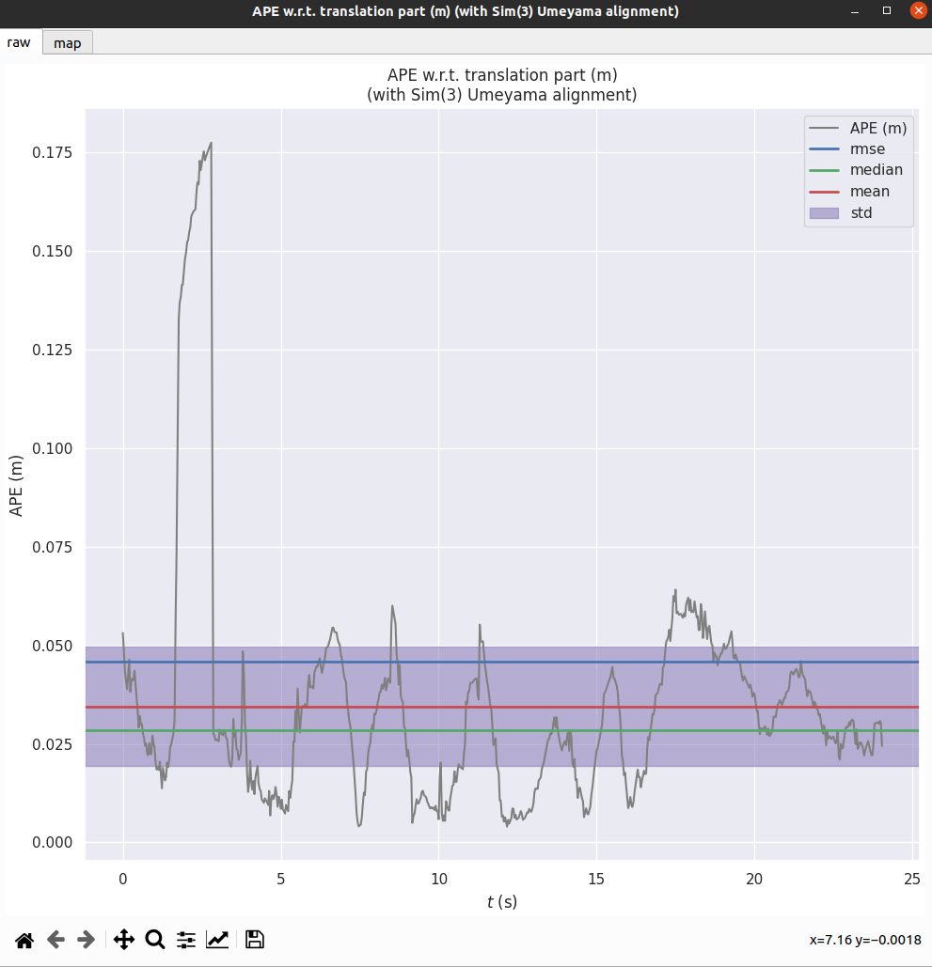
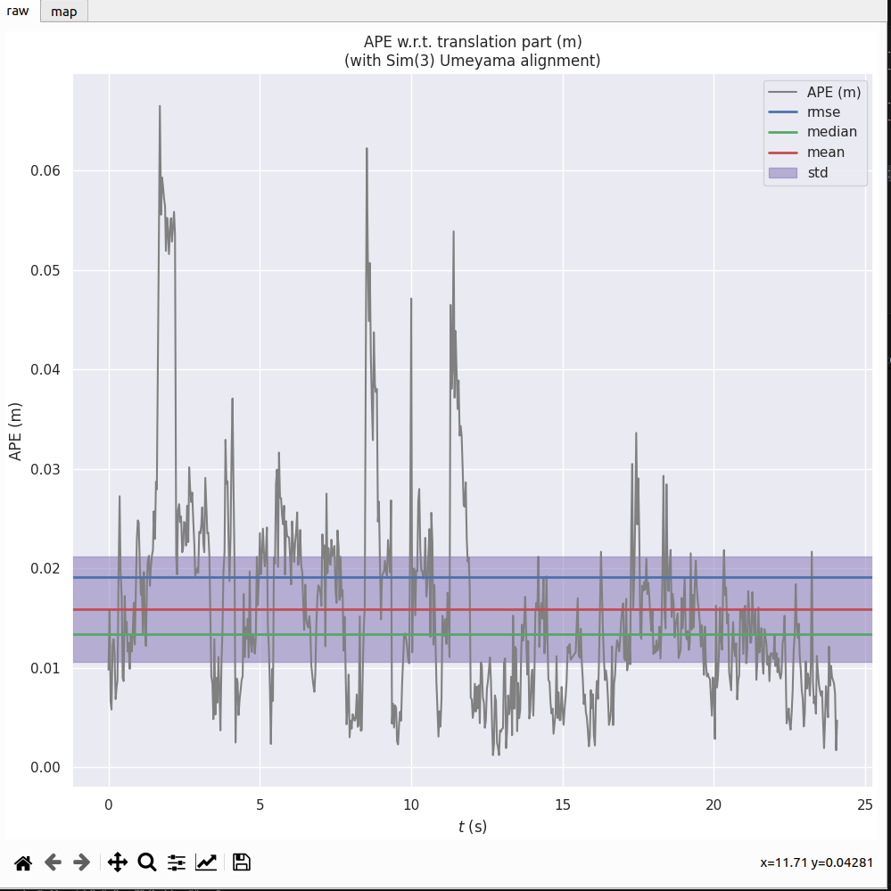
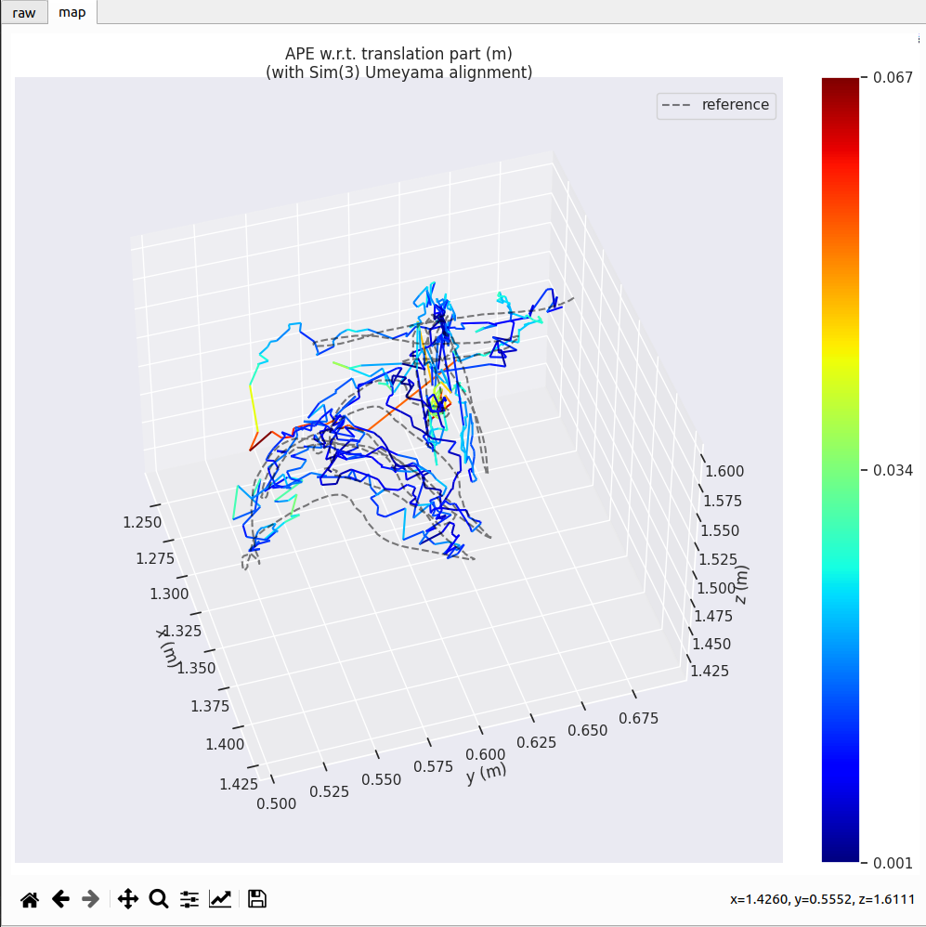
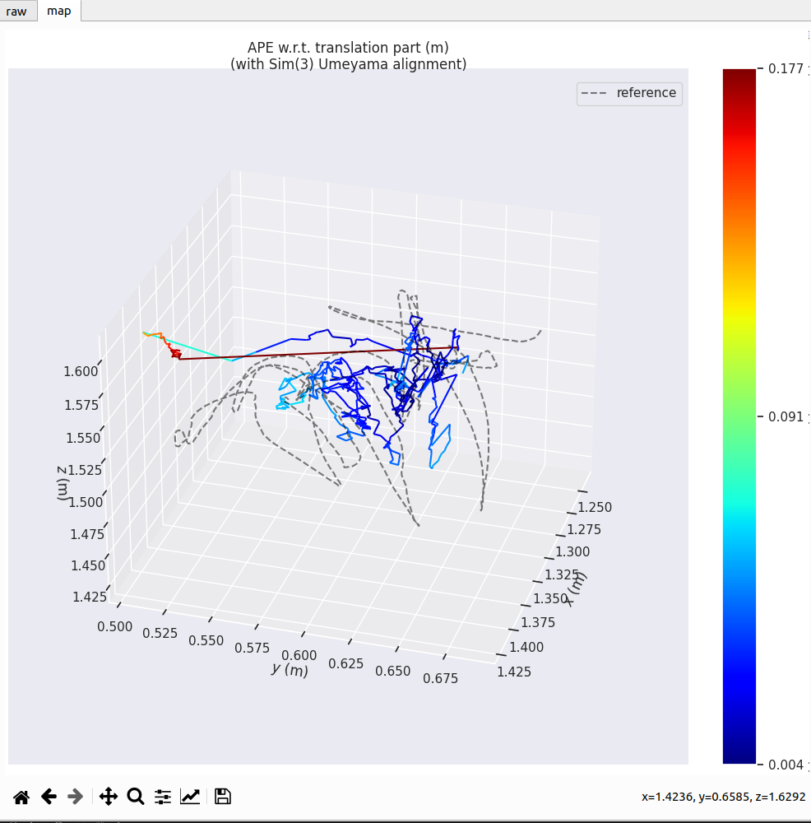
基于局部梯度能量的特征点改进
研究点一：基于局部梯度能量的特征点改进

Slide 15
动态环境的干扰
挑战
特征在静态环境下表现很好，但在室内场景中，行人动态目标会严重影响 SLAM 的稳定性
方法
语义分割 通过语义分割标记环境中的动态目标，避免其参与特征提取、匹配、位姿估计和建图

Slide 16
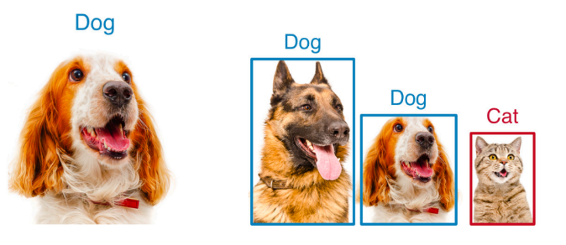
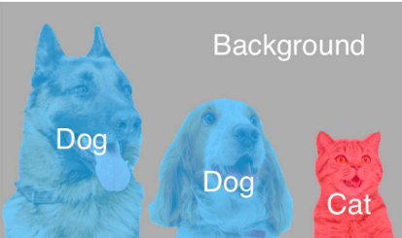
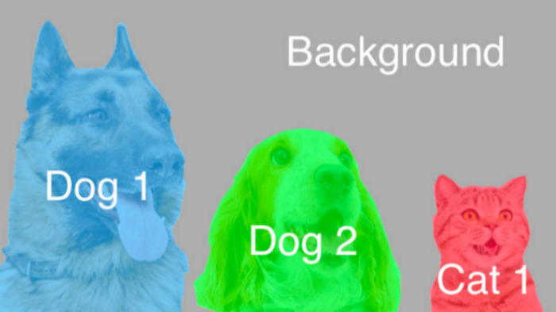
研究点二
语义分割为每一个像素打上标签
目标检测
语义分割
实例分割

Slide 17

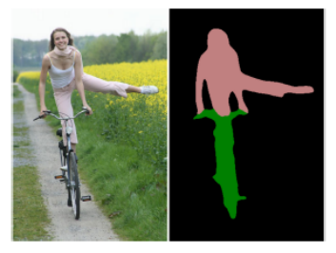
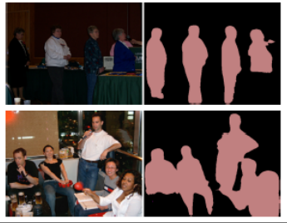

研究点二

Slide 18
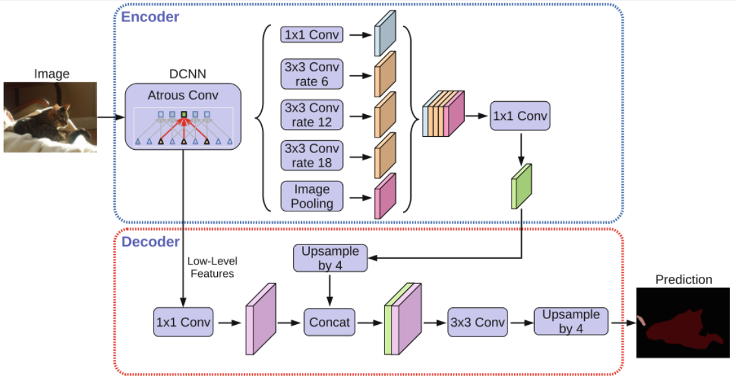
研究点二
DeepLab v3 网络结构
负责 语义理解
负责 边界细化

Slide 19
研究点二
整体框架
输入图像
↓
语义分割（像素级分类）
↓
动态区域剔除
↓
特征提取与匹配
↓
位姿估计与地图构建

Slide 20
中期总结

Slide 21
中期总结
在思想政治上，积极的向党组织靠拢，拥护中国共产党的领导。认真学习马克斯列宁主义、毛泽东思想、邓小平理论、科学发展观、习近平新时代中国特色社会主义思想。在校期间主动加强了对政治理论知识的学习，积极完成了每期的青年大学习，切实地提高了自己的思想认识。
在组织纪律方面，严格遵守学校相关规章制度，不做违纪违规违法的事。

Slide 22
中期总结
课程名称 | 成绩 | 课程名称 | 成绩
中特 | 76 | 线性系统理论 | 76
自然辨证法 | 87 | 机器人控制技术 | 84
英语（专硕） | 77 | 机器学习 | 60
工程伦理 | 84 | 最优控制与状态估计 | 73
人工智能 | 92 | 论文写作指导 | 73
数理统计与数据分析 | 70 | 控制工程实践 | 85
矩阵论 | 79
平均成绩

Slide 23
中期总结
时间 | 名称 | 奖项
2025年 | 第二十届中国研究生电子设计竞赛 | 省级一等奖

Slide 24
感谢各位老师观看

